Slide 1
第2章 AT89S51单片机内部结构
2.1
内部结构及引脚定义
2.2
程序和数据存储器
2.3
并行I/O口
2.4
CPU、时钟电路与时序
2.5
复位操作和复位电路
2.6
低功耗节电模式
2.7
看门狗定时器的使用

Slide 2
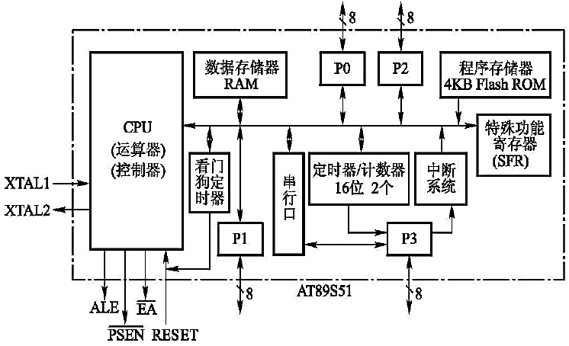
2.1 内部结构及引脚定义
2.1.1 内部结构
引脚图
P3口
VCC
VSS
内部总线
I/O口
在AT89S51单片机中，一般包含有CPU、程序存储器ROM、数据存储器RAM、定时/计数器、并行I/O端口、串行口、中断系统、看门狗定时器等；在高档单片机中还包含了通用机所没有的一些特殊的电路模块（A/D、D/A、PWM等）。

Slide 3
2.1 内部结构及引脚定义
内部各功能部件通过片内总线连接而成。CPU对各种功能部件的控制是采用特殊功能寄存器（Special Function Register，SFR）的集中控制方式。
CPU（微控制器\MCU）：包括了运算器和控制器两大部分，只是增加了面向控制的位处理功能。
数据存储器（RAM）：片内为128字节（52系列256字节）
程序存储器（ROM/Flash）：89C51/89C52/89C55/89C58:4K/8K/20K/32K字节闪存。
中断系统 ：5/6个中断源（52系列6个）
定时器/计数器： 2/3个（52系列3个）
串行口：1个全双工的异步串行口，具有多种工作方式。
并行8位I/O口4个： P1口、P2口、P3口、P0口
特殊功能寄存器（SFR）：共有26个。SFR是具有特殊功能的RAM区，担任片内各个功能部件的控制寄存器和状态寄存器任务，具体映射在片内RAM区80H～FFH的区间内。
看门狗定时器（WDT）：干扰使程序跑飞时或死循环时，引起自动复位。

Slide 4
2.1 内部结构及引脚定义
2.1.2 引脚定义
结构图
VCC
VSS（GND）
AT89S51
ATMEL
FLASH型
RST
电源及时钟引脚
控制引脚
XTAL1
XTAL2
P0口
/EA
/PSEN
ALE
P1口
RXD
TXD
/INT0
/INT1
T0
T1
/WR
/RD
P3口
P2口
并行I/O口引脚
P3口
外型图（DIP封装） 逻辑符号图
目录

Slide 5
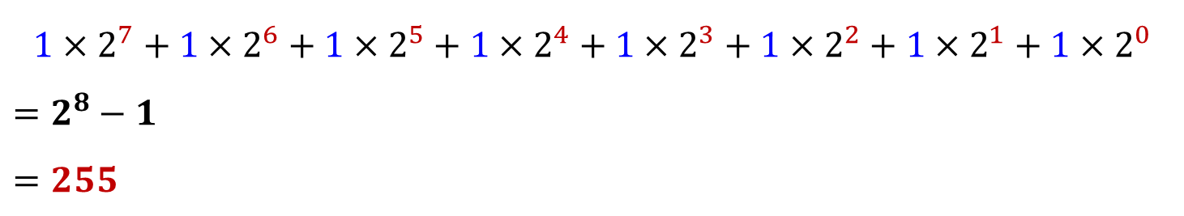
2.1 内部结构及引脚定义
复习知识：
二进制（B, 0b）、十六进制（H, 0x）
二进制：0、1
十六进制：0、1、2、3、4、5、6、7、8、9、A、B、C、D、E、F
1. 二进制转化为十进制
1 | 1 | 1 | 1 | 1 | 1 | 1 | 1
7 6 5 4 3 2 1 0
$${1×2}^{7}+1×2^{6}+{1×2}^{5}+1×2^{4}+{1×2}^{3}+1×2^{2}+{1×2}^{1}+1×2^{0}$$
$$=2^{8}−1$$
$$=255$$
注意：从 0~255 有256个数！！！
八位二进制最大能表示256个数。

Slide 6
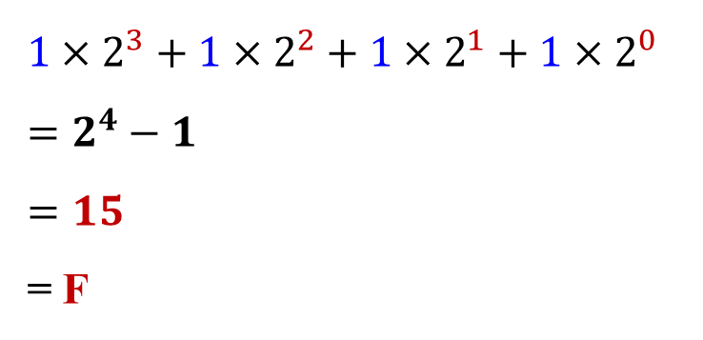
2.1 内部结构及引脚定义
2. 二进制转化为十六进制
$${1×2}^{3}+1×2^{2}+{1×2}^{1}+1×2^{0}$$
$$=2^{4}−1$$
$$=15$$
= F
1 | 1 | 1 | 1 | 1 | 1 | 1 | 0
3 2 1 0 3 2 1 0
F
E
FEH，直接四个数、四个数的转写就行！！！
3. 十六进制转化为二进制
14
……………………
0
2
F
E
2
7
…………………
1
3
1
2
………………
1 | 1 | 1 | 1 | 1 | 1 | 1 | 0
1
1
…………….
转化成十进制，直接一拆四就行！！！

Slide 7
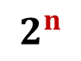
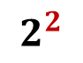
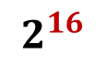
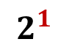
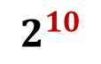
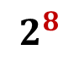
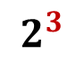
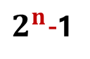
2.1 内部结构及引脚定义
4. 二进制位数与可寻址范围
可寻址范围
1
1
0、1
$$2^{1}$$
2B
2
1
1
0、1、2、3
$$2^{2}$$
4B
3
1
1
1
0、1、2、3………7
$$2^{3}$$
8B
…
8
1 | 1 | 1 | 1 | 1 | 1 | 1 | 1
………255
$$2^{8}$$
256B
…
10
1 | 1 | 1 | 1 | 1 | 1 | 1 | 1
1
1
………1023
$$2^{10}$$
1KB
…
………65535
$$2^{16}$$
64KB
16
1 | 1 | 1 | 1 | 1 | 1 | 1 | 1
1 | 1 | 1 | 1 | 1 | 1 | 1 | 1
n
$2^{n}−$1
$$2^{n}$$

Slide 8
2.1 内部结构及引脚定义
引脚按功能可以分为三类：
1、并行I/O口引脚（4*8=32个）
P0.0 - P0.7：P0端口线（39-32脚）
① 通用I/O端口，输出能力最强，可带8个TTL负载；
② 当系统使用外接存储器时，P0口还作为低八位地址总线和
数据总线（此时P0口不能作为通用的I/O端口）。
P1.0 - P1.7：P1端口线（1~8脚）：负载能力为4个TTL。
P2.0 - P2.7：P2端口线（21~28脚）
① 通用I/O端口，负载能力为4个TTL ；
② 当系统使用外接存储器时，该口还作为高八位地址总线
（此时P2口不能作为通用的I/O端口）。

Slide 9
2.1 内部结构及引脚定义
P3.0 – P3.7： P3端口线（10 – 17脚）：
① 通用I/O端口，负载能力为4个TTL ；
② 具有第二功能。
P3口第二功能表（熟记）
口线 | 定义 | 说明 | 口线 | 定义 | 说明
P3.0 | RXD | 串行数据输入口 | P3.4 | T0 | 计数器0外部输入信号
P3.1 | TXD | 串行数据输出口 | P3.5 | T1 | 计数器1外部输入信号
P3.2 | /INT0 | 外部中断０输入口 | P3.6 | /WR | 外部数据存储器写信号
P3.3 | /INT1 | 外部中断１输入口 | P3.7 | /RD | 外部数据存储器读信号
R-receive T-transmit W-write R-read
P3口
结构图
引脚图

Slide 10
2.1 内部结构及引脚定义
2、电源及时钟引脚（4个）:
电源：Vcc（+5V, 40脚）和Vss（GND, 20脚）
时钟：XTAL1（19脚）、XTAL2（18脚）。
在两脚之间接入一个晶体振荡器，单片机就以此晶体的频率开始工作。其频率范围一般为： 0< f ≤24MHz 。频率越高，单片机的工作速度就越快，但功耗就要增加
3、控制引脚（4个）
（1）RST/Vpd（9脚）：复位信号输入，高电平有效。
① 在单片机上电开始工作时，必须在此引脚上有一个两个机器周期的高电平使单片机复位（外复位电路）。
② 另外当单片机掉电时，此引脚可以接入备用电源向单片 机内部的RAM供电，以防止RAM中的数据丢失。
为什么需要复位？

Slide 11
2.1 内部结构及引脚定义
（2）/EA /Vdd（31脚）：允许访问片外ROM/编程电源线
① 片外程序存储器访问允许控制端
/EA=“1” 时：单片机使用内部的程序存储器；
/EA=“0” 时：单片机使用外部的程序存储器。
但要特别注意：如果EA=1即使用单片机内部的程序存储器时，如果程序计数器PC的值超过0FFFH时（对8051而言），单片机将自动转向外部程序存储器1000H开始的单元。

Slide 12
2.1 内部结构及引脚定义
（2）/EA /Vdd（31脚）：允许访问片外ROM/编程电源线
① 片外程序存储器访问允许控制端
FFFFH
片外
ROM
64K
EA=0
或片内
溢出
片外
ROM
64K
EA=0
或片内
溢出
AT89S51单片机
片外
ROM
64K
FFFH
1000H
片内
ROM
4K
(EA=1)
片内
ROM
4K
(EA=1)
0FFFH
000H
0000H

Slide 13
2.1 内部结构及引脚定义
（2）/EA /Vdd（31脚）：允许访问片外ROM/编程电源线
① 片外程序存储器访问允许控制端
/EA=“1” 时：单片机使用内部的程序存储器；
/EA=“0” 时：单片机使用外部的程序存储器。
但要特别注意：如果EA=1即使用单片机内部的程序存储器时，如果程序计数器PC的值超过0FFFH时（对8051而言），单片机将自动转向外部程序存储器1000H开始的单元。
② 对于早期的EPROM型的单片机，此脚还是用于写程序时，加入21V的编程电压。

Slide 14
2.1 内部结构及引脚定义
3、控制引脚（4个）
（1）RST/Vpd（9脚）：复位信号输入，高电平有效。
（2）/EA / Vdd （31脚）：允许访问片外ROM/编程电源线
（3）/PSEN（29脚）：片外ROM的选通输出控制
当使用外部程序存储器时，此脚在一个机器周期内产生
两次负脉冲（访问外部数据存储器时，此信号无效）。
（4）ALE/PROG（30脚）：地址锁存允许/编程线
① 可作为外部存储器低八位地址的锁存信号；不访问片外
数据存储器时以一个不变的频率（ fosc/6）周期性输出脉冲；
② 还是EPROM型单片机编程时编程输入脉冲。
引脚图

Slide 15
第2章 AT89S51单片机内部结构
2.1
内部结构及引脚定义
2.2
程序和数据存储器
2.3
并行I/O口
2.4
CPU、时钟电路与时序
2.5
复位操作和复位电路
2.6
低功耗节电模式
2.7
看门狗定时器的使用

Slide 16
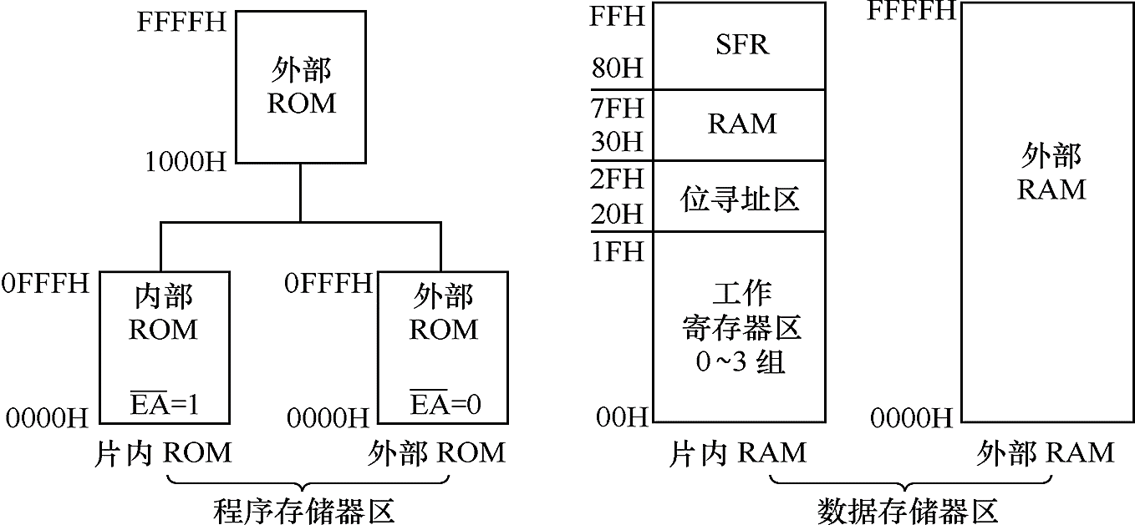
2.2 程序和数据存储器
2.2.1 AT89S51单片机存储器的配置特点
采用哈佛结构，存储器空间可划分为四类：
（1）程序存储区：内部集成了4KB的程序存储器ROM；
（2）数据存储区：内部具有128B的数据存储器RAM；
（3）特殊功能寄存器区：26个,外围部件的状态和控制寄存器。
（4）外扩数据和程序存储区：可外接64K的ROM和RAM。
1个
逻辑区

Slide 17
2.2 程序和数据存储器
2.2.2 关于程序存储器（片内与片外）
（1）程序存储器（ROM）是只读存储器，用于存放程序、表格之类的固定常数。
（2）在51单片机中： /EA=1时，系统执行片内4K的ROM中的程序； /EA=0时，系统使用片外ROM中的程序。
（3）无论是使用片内还是使用片外的ROM（即 EA=1或EA=0），其起始地址都是从0000H单元开始，统一使用code类型定义，如 unsigned char code a[ ]={0x00,0x01}

Slide 18
2.2 程序和数据存储器
（4）如果/EA=1（执行片内程序存储器中程序时）：
若程序计数器的指针PC值超过0FFFH（设片内ROM容量为4K）时，单片机就要自动地转向片外的ROM（尽管EA=1），且从片外ROM的1000H单元开始执行程序（此时：单片机是无法使用片外ROM的0000H-0FFFH这4K单元）。
FFFFH
1000H
EA=1时，ROM的使用
片外程序存储器
（最大64K）
0FFFH
0000H
0FFFH
0000H
单片机内部
程序存储器
（4K）

Slide 19
2.2 程序和数据存储器
（5）当程序太大，必须使用外部ROM时的一种设定方法：
将/EA=1，程序从内部4K开始，然后自动转向外部ROM的1000H开始的单元。
FFFFH
1000H
无法加密
可以加密
EA=1时，ROM的使用
片外程序存储器
（最大64K）
0FFFH
0000H
0FFFH
0000H
单片机内部
程序存储器
（4K）
一种便于程序加密的ROM使用方案

Slide 20
2.2 程序和数据存储器
（6）程序存储器六个特殊的单元：
在程序存储器中，以下六个单元是专用的（熟记）：
0000H单元：上电复位时程序计数器PC指向的单元；
0003H单元：外部中断/INT0的入口地址；
000BH单元：定时器T0的溢出中断入口地址；
0013H单元：外部中断/INT1的入口地址；
001BH单元：定时器T1的溢出中断入口地址；
0023H单元：串行口接收、传送的中断入口地址。
5个中断源入口地址+1个复位地址

Slide 21
2.2 程序和数据存储器
（7）外部程序存储器的总线结构图
返控制引脚
完整的地址信号
64K ROM
AT89S51
P2.7
:
:
:
P2.0
P0.7
:
:
:
P0.0
ALE
/EA
/PSEN
A15
A14
:
:
A8
A7 O7
: :
: :
A0 O0
OE
三态输出的数据口由/OE控制
D7 Q7
74LS373
D0 Q0
G /L

Slide 22
2.2 程序和数据存储器
2.2.3 关于数据存储器（片内与片外）
（1）数据存储器无论在物理上还是逻辑上都分为两个地址空间，
即一个内部256B和一个外部64K的RAM。
（2）内部RAM从功能上又将256B空间分为二个不同的块：
① 低128B的RAM块：
② 高128B的SFR（Special Function Register ）块，
SFR外其它空单元不能使用。
分为工作寄存器区、位寻址区、通用存储数据的“便笺区”
DPTR
低
128B
R0 R1
（3）外部RAM：
256B
① P0、P2作为外部RAM的地址和数据总线；
② 使用R0、R1、DPTR间接寻址（访问片外地址时先访问寄存器，寄存器为形式地址，不放操作数，而放操作数的地址）：
直接寻址，操作片内40H单元中数据：找40H单元-找到数据-操作（只1次寻址）
DPTR间接寻址，操作片外1000H中数据：找DPTR—找到数据所在地址1000H
—找片外1000H单元-找到数据-操作（经历2次寻址）

Slide 23
2.2 程序和数据存储器
2.2.3 关于数据存储器（片内与片外）
（1）数据存储器无论在物理上还是逻辑上都分为两个地址空间，
即一个内部256B和一个外部64K的RAM。
（2）内部RAM从功能上又将256B空间分为二个不同的块：
① 低128B的RAM块：
② 高128B的SFR（Special Function Register ）块，
SFR外其它空单元不能使用。
分为工作寄存器区、位寻址区、通用存储数据的“便笺区”
DPTR
低
128B
R0 R1
（3）外部RAM：
256B
① P0、P2作为外部RAM的地址和数据总线；
② 使用R0、R1、DPTR间接寻址（访问片外地址时先访问寄存器，寄存器为形式地址，不放操作数，而放操作数的地址）：
使用8位寄存器R0、R1做间址寄存器，寻址范围为256B。此时P0口做低8位地址总线，而P2口无用。
使用16位的寄存器DPTR，所以寻址范围为64KB。此时P0口做低8位地址/数据复用总线，P2口做高8位地址总线。

Slide 24
2.2 程序和数据存储器
扩展片外RAM
6264
8K RAM
AT89S51
P2.5
P2.4
:
:
P2.0
P0.7
:
:
:
P0.0
ALE
/RD
/WR
CE
A12
:
A8
A7 O7
: :
: :
: :
A0 O0
/OE /WE
/CE = P2.5(A13)
三态输出的数据口由/OE控制
D7 Q7
74LS373
D0 Q0
G
/L
读入
写出

Slide 25
2.2 程序和数据存储器
注意：
数据存储器RAM
RAM地址是否有重叠？
① 定义内部RAM数据时，使用 date（bdata, idata）类型:
char data a; float idata x,y
② 定义外部RAM数据时，使用 xdate（pdata）类型：
bit bdata p; unsigned int pdata q;
unsigned char xdata a[2][4]
1）访问片内RAM的20H单元
data unsigned char y1_at_0x20
2）访问片外RAM的20H单元
idata unsigned char y2_at_0x20

Slide 26
2.2 程序和数据存储器
片内低128RAM
7FH
用户RAM区（堆栈、数据缓冲区）
通用的RAM区
地址：30H-7FH
30H
2FH
位寻址区
16个单元20H-2FH，
共有128个可寻址位。
位地址：00H-7FH
注意：位与字节
地址区别
位寻址区
data +
bdata
低
128B
20H
1FH
3组
18H
17H
2组
四个工作寄存器组
每个区中有R0-R7
八个工作寄存器
10H
0FH
1组
08H
07H
00H
0组
下一节：片内高128RAM -SFR

Slide 27
2.2 程序和数据存储器
字节地址和位地址是否有重叠？
片内 RAM（20H-2FH）中的位寻址区结构图
7F | 7E | 7D | 7C | 7B | 7A | 79 | 78
77 | 76 | 75 | 74 | 73 | 72 | 71 | 70
6F | 6E | 6D | 6C | 6B | 6A | 69 | 68
67 | 66 | 65 | 64 | 63 | 62 | 61 | 60
5F | 5E | 5D | 5C | 5B | 5A | 59 | 58
57 | 56 | 55 | 54 | 53 | 52 | 51 | 50
4F | 4E | 4D | 4C | 4B | 4A | 49 | 48
47 | 46 | 45 | 44 | 43 | 42 | 41 | 40
3F | 3E | 3D | 3C | 3B | 3A | 39 | 38
37 | 36 | 35 | 34 | 33 | 32 | 31 | 30
2F | 2E | 2D | 2C | 2B | 2A | 29 | 28
27 | 26 | 25 | 24 | 23 | 22 | 21 | 20
1F | 1E | 1D | 1C | 1B | 1A | 19 | 18
17 | 16 | 15 | 14 | 13 | 12 | 11 | 10
0F | 0E | 0D | 0C | 0B | 0A | 09 | 08
07 | 06 | 05 | 04 | 03 | 02 | 01 | 00
2FH
共128个
可按位
寻址的位
字
节
地
址
24H
20H

Slide 28
2.2 程序和数据存储器
位寻址区内的地址是位地址。共有00-7FH（128个位）；
要区分字节地址和位地址这两个不同的地址概念：
从物理的角度，每一个字节地址内包含了8个位，即：
D7，D6，D5，D4，D3，D2，D1，D0
在一般情况，提到的RAM地址都是字节地址。
可位寻址的空间是一般的通用计算机所不具备的，这种位寻址能力是单片机所独有的。
20H~2FH：既可以字节操作，又可以位操作:
data unsigned char y1_at_0x20
bdata unsigned char y1_at_0x20
(24H^1)
返128B

Slide 29
2.2 程序和数据存储器
7FH
便笺区
工作寄存器组（片内RAM地址00H~1FH）
30H
2FH
位寻址
R0，R1，…，R7
18H—1FH
3组工作寄存器组
20H
1FH
3组
10H—17H
R0，R1，…，R7
18H
17H
2组工作寄存器组
2组
08H—0FH
R0，R1，…，R7
10H
0FH
1组
1组工作寄存器组
08H
07H
00H
R0，R1，…，R7
0组
00H—07H
0组工作寄存器
每个工作寄存器组都有8个工作寄存器(R0—R7)，每个工作寄存器对应一个固定的地址。如：工作寄存器组1中R0的地址为08H。在单片机正常工作时，只有一组工作寄存器处于前台工作。

Slide 30
2.2 程序和数据存储器
片内RAM
使用工作寄存器的好处：
（1）节省程序存储空间；
（2）提高运行效率。
0FH
0EH
0DH
0CH
0BH
0AH
09H
08H
R7
R6
R5
R4
R3
R2
R1
R0
1
组
MOV R1, 33H; （2字节，1个机器周期）
MOV 01H, 33H; （3字节，2个机器周期）
07H
06H
05H
04H
03H
02H
01H
00H
R7
R6
R5
R4
R3
R2
R1
R0
0
组
MOV R0, #33H; （2字节1个机器周期）
MOV 00H, #33H;（3字节2个机器周期）
复位后
0组在“前台”
返128B

Slide 31
2.2 程序和数据存储器
特殊功能寄存器SFR （Special Function Register）
用来设定单片机内部各模块的工作方式，存放相关模块的状态与标志，如定时器、串行口，并行端口的锁存器等各部件。
尽管特殊功能寄存器与RAM在同一个单元中，但不能作为普通的RAM存储单元来使用。
（只有在编程中根据需要，进行一些特定功能的设定，或者是从中查寻相关部件的状态时，才能进行读、写操作。如中断方式的设定、定时器工作模式的设定，查询串行口发送或接收是否结束等等）

Slide 32
2.2 程序和数据存储器
标识符 | 名 称 | 地 址
ACC | 累加器 | E0H
B | B寄存器 | F0H
PSW | 程序状态字 | D0H
SP | 堆栈指针 | 81H
WDTRST | 看门狗复位寄存器 | 0A6H
P0 | 端口0 | 80H
P1 | 端口1 | 90H
P2 | 端口2 | A0H
P3 | 端口3 | B0H
IP | 中断优先级控制寄存器 | B8H
IE | 中断允许控制寄存器 | A8H
TMOD | 定时/计数器方式控制寄存器 | 89H
TCON | 定时/计数器控制寄存器 | 88H
特
殊
功
能
寄
存
器
SFR

Slide 33
2.2 程序和数据存储器
TH0 | 定时/计数器0初值寄存器高8位 | 8CH
TL0 | 定时/计数器0初值寄存器低8位 | 8AH
TH1 | 定时/计数器1初值寄存器高8位 | 8DH
TL1 | 定时/计数器1初值寄存器低8位 | 8BH
SCON | 串行口控制寄存器 | 98H
SBUF | 串行口数据缓冲器（接收,发送） | 99H
PCON | 电源控制寄存器 | 87H
DP0L | 数据指针DPTR0低字节 | 82H
DP0H | 数据指针DPTR0高字节 | 83H
DP1L | 数据指针DPTR1低字节 | 84H
DP1H | 数据指针DPTR1高字节 | 85H
AUXR1 | 辅助寄存器 | A2H
AUXR | 辅助寄存器 | 8EH
特
殊
功
能
寄
存
器
SFR
(续表)
0FFH
SFR
高128B
80H
7FH
低128B
00H
注:共26个，11红色的单元（尾号为0或8）可按位寻址

Slide 34
2.2 程序和数据存储器
D7 D0
字节地址
寄存器名
D7 D0
7F | 7E | 7D | 7C | 7B | 7A | 79 | 78
77 | 76 | 75 | 74 | 73 | 72 | 71 | 70
6F | 6E | 6D | 6C | 6B | 6A | 69 | 68
67 | 66 | 65 | 64 | 63 | 62 | 61 | 60
5F | 5E | 5D | 5C | 5B | 5A | 59 | 58
57 | 56 | 55 | 54 | 53 | 52 | 51 | 50
4F | 4E | 4D | 4C | 4B | 4A | 49 | 48
47 | 46 | 45 | 44 | 43 | 42 | 41 | 40
3F | 3E | 3D | 3C | 3B | 3A | 39 | 38
37 | 36 | 35 | 34 | 33 | 32 | 31 | 30
2F | 2E | 2D | 2C | 2B | 2A | 29 | 28
27 | 26 | 25 | 24 | 23 | 22 | 21 | 20
1F | 1E | 1D | 1C | 1B | 1A | 19 | 18
17 | 16 | 15 | 14 | 13 | 12 | 11 | 10
0F | 0E | 0D | 0C | 0B | 0A | 09 | 08
07 | 06 | 05 | 04 | 03 | 02 | 01 | 00
2FH
2EH
2DH
2CH
2BH
2AH
29H
28H
27H
26H
25H
24H
23H
22H
21H
20H
F0H
E0H
D0H
B8H
B0H
A8H
A0H
98H
90H
88H
80H
F7 | F6 | F5 | F4 | F3 | F2 | F1 | F0
E7 | E6 | E5 | E4 | E3 | E2 | E1 | E0
D7 | D6 | D5 | D4 | D3 | D2 | -- | D0
-- | -- | -- | BC | BB | BA | B9 | B8
B7 | B6 | B5 | B4 | B3 | B2 | B1 | B0
AF | -- | -- | AC | AB | AA | A9 | A8
A7 | A6 | A5 | A4 | A3 | A2 | A1 | A0
9F | 9E | 9D | 9C | 9B | 9A | 99 | 98
97 | 96 | 95 | 94 | 93 | 92 | 91 | 90
8F | 8E | 8D | 8C | 8B | 8A | 89 | 88
87 | 86 | 85 | 84 | 83 | 82 | 81 | 80
B
ACC
PSW
IP
P3
IE
P2
SCON
P1
TCON
P0
片内 RAM中可位寻址区总分布图，27B

Slide 35
2.2 程序和数据存储器
特殊功能寄存器SFR说明
1）累加器ACC: 最常用的专用寄存器，大多数指令操作数都
来自累加器A；所有的算术运算指令的运算结果都存放
在A中，8位。
2）B寄存器: 乘除法指令使用的寄存器，8位。
3）数据指针DPTR: 两个16位的寄存器，由高八位DPH和低
八位DPL构成。DPTR主要用来存放RAM、ROM中数
据块的首地址，所以称之为数据指针。
sfr16 DPTR=0x82 /*数据指针DPTR低8位地址为82H，
高8位地址为83H*/

Slide 36
2.2 程序和数据存储器
CY | AC | F0 | RS1 | RS0 | OV | - | P
PSW
4）程序状态字PSW：8位寄存器，表征程序执行的状态信息。
CY（PSW^7）进位标志：在加法运算中，累加器A的最高位A7有进位，则CY=1，否则CY=0。同理，在减法运算中，如果A7有借位，则CY=1。
AC（PSW^6）辅助进位位：用来判断加减法运算时，低四位是否向高四位进位或借位（即A3的进位或借位）。
F0（PSW^5） 用户标志位：完全由用户来定义和使用。
RS1,RS0工作寄存器组选择位：确定工作寄存器R0-R7在4个组中的位置。可以通过修改RS1、RS0的值来改变工作寄存器组的选择。
OV（PSW^2）溢出标志位: 判断有符号数运算时是否有溢出。
OV的结果可以用一个算法来表示: OV=CY CS
其中: CY为A7的进位, CS为A6的进位，OV=1表明有溢出。
P（PSW^0）奇偶标志位: 用来标志累加器A中运算后1的个数。
当P=1时，表明A中1的个数为奇数个，反之为偶数个。
（异为1，同为0）

Slide 37
2.2 程序和数据存储器
【了解】有两个数0FH和F8H，试将两数相加
0000 1111 运算结果：A=07H
+ 1111 1000
Cy→1 0000 0111
如何根据PSW来分析运算结果是否有溢出？
1）若数据为无符号数。即15+248=263=107H ，CY=1， A=07H。数据超过255（CY=1）有溢出；
2）若为有符号数。则为+15加-8=+7=07H，OV=0表明无溢出。
CY=1，
最高位A7有进位
OV=0（因为CY=1，CS=1）
次高位A6有进位
AC=1，P=1
低四位有进位
累加器A中有3个1，奇数

Slide 38
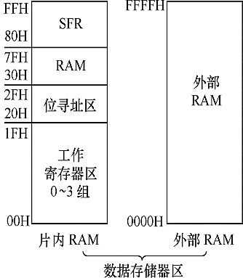
2.2 程序和数据存储器
5）SP 堆栈指针：8位寄存器，用来指示堆栈顶部的位置，可由软件修改。片内RAM低128B为堆栈的可用空间。（复位时，SP被初始化为07H，可通过软件修改）
RAM
ACC
08H
SP
07H
07H
“临时仓库”
PUSH 堆栈（堆地址中内容）
POP 弹栈（弹到的地址）
原则：先进后出！！

Slide 39
2.2 程序和数据存储器
5）SP 堆栈指针：8位寄存器，用来指示堆栈顶部的位置，可由软件修改。片内RAM低128B为堆栈的可用空间。（复位时，SP被初始化为07H，可通过软件修改）
RAM
ACC
08H
SP
07H
07H
堆栈弹栈操作过程：
进栈: PUSH ACC指令（设SP=07H）
1）SP+1送SP，此时SP=08H；
2）ACC送RAM的08H单元；
出栈: POP ACC （SP=08H）；
1）将RAM 中08H单元内容送A；
2）SP-1送SP ，此时SP=07H。
“临时仓库”
PUSH 堆栈（堆地址中内容）
POP 弹栈（弹到的地址）
原则：先进后出！！

Slide 40
2.2 程序和数据存储器
5）SP 堆栈指针：8位寄存器，用来指示堆栈顶部的位置，可由软件修改。片内RAM低128B为堆栈的可用空间。（复位时，SP被初始化为07H，可通过软件修改）
RAM
ACC
08H
SP
07H
07H
再例如，设（SP）=60H，执行进栈指令PUSH PC（如保护断点）后，将PC的低8位内容压入61H中，高8位压入62H中。
PUSH DPTR指令也同样，先放DPL，在进栈DPH。
“临时仓库”
PUSH 堆栈（堆地址中内容）
POP 弹栈（弹到的地址）
原则：先进后出！！

Slide 41
（加深理解）比较下列两段程序：
设SP=60H
PUSH 30H PUSH 30H
PUSH 40H PUSH 40H
POP 40H POP 30H
POP 30H POP 40H
RAM
7FH
SP
60H
61H
60H
40H
30H
40H
40H
30H
40H
30H
30H
08H
07H
62H
61H
40H
62H
61H
40H
30H
30H
40H
30H
40H
40H
30H
30H
30H
40H
改变堆栈位置示意图
堆栈前后
无改变
堆栈前后
30H和40H中内容交换
原则：先进后出！！

Slide 42
2.2 程序和数据存储器
6) 定时/计数器T0、T1：无论是定时还是计数，本质上都是在计数。这个“计数器”是由两个8位寄存器（高位和低位）构成的16位计数器，分别是TH0、TL0（T0）；TH1、TL1（T1）。
THn和TLn中的数据直接与“定时操作”或“计数操作”有关，因此在使用定时/计数器之前，要对它进行初始化，其中就要对THn、TLn赋初值。
如：TH0=0x01; // 为TH0赋值
TL0=0x20; //为TL0赋值
TH0
TL0
7）并行端口P0-P3：SFR中的P0-P3实际上就是I/O端口的数据锁存器。P0-P3RAM地址：80H、90H、A0H、B0H。在51单片机中的输入、输出操作，实际上跟个普通的RAM单元操作一样。
sfr P1=0x90;
sbit P1_7=P1^7;

Slide 43
2.2 程序和数据存储器
8）串行数据缓冲器SBUF：专门用来存放串行口发送或接收的数据，实际上它是两个独立的寄存器。在SFR中的RAM地址是99H，根据指令“发送”或“接收”两种不同的操作，硬件会自动的区分，将数据送入对应的缓冲单元。
内
部
数
据
总
线
外
部
RAM
TXD
发送SBUF
RXD
接收SBUF
有关SFR中其它寄存器的说明将相关的章节中作介绍。

Slide 44
第2章 AT89S51单片机内部结构
2.1
内部结构及引脚定义
2.2
程序和数据存储器
2.3
并行I/O口
2.4
CPU、时钟电路与时序
2.5
复位操作和复位电路
2.6
低功耗节电模式
2.7
看门狗定时器的使用

Slide 45

2.3 并行I/O口
AT89S51
外部设备
CPU
输入输出
端口
内总线
I/O端口成为CPU与外部设备进行数据交换的桥梁
思考：
嵌入式单片机的I/O口是如何工作的？

Slide 46
2.3 并行I/O口
2.3.1 P0口
2.3.2 P1口
2.3.3 P2口
2.3.4 P3口
2.3.5 并行端口在使用时应注意的几个问题

Slide 47
2.3 并行I/O口
2.3.1 P0口
动画版讲解
【P0特点】:
P0口字节地址80H，位地址80H～87H,为双功能口—“地址/数据复用口” 和“通用I/O口” ：
（1）当P0口用作地址/数据复用口时，为一个真正的双向口，用作外扩设备时，输出低8位地址和输出/输入8位数据。
（2）当P0口用作通用I/O口时，端口不存在高阻抗（悬浮）状态，输出需要在片外接上拉电阻；输入应首先向锁存器写1，因此为一个准双向口。
即当P0口由原来的输出状态转变为输入状态时，应首先置锁存器为1，方可执行输入操作。
注意，如果P0口已作为地址/数据复用口，就不能再作为通用I/O口使用。

Slide 48
2.3 并行I/O口
2.3.1 P0口
P0的位电路结构包括：
(1) 一个数据输出锁存器，用于数据位的锁存
(2) 两个三态的数据输入缓冲器。
(3) 一个多路转接开关MUX。控制信号=“0”使P0口
可作通用I/O口，控制信号=“1”设置为总线接口
方式（地址/数据线口）。
(4) 数据输出的驱动和控制电路，由两只场效应管（FET）
组成，上部的场效应管导通时起到上拉电阻的作用。

Slide 49
2.3 并行I/O口
（1）用作通用准双向端口
PO做通用端口输出口时：
动态图

Slide 50
2.3 并行I/O口
PO做通用端口输入时：
有“读引脚”和“读锁存器”两种方式：
“读引脚”：首先要求内部总线为“1”，使V2截止。下方三态缓冲器打开，引脚上的状态经缓冲器读入内部总线。
“读锁存器”：控制信号打开上面的三态缓冲器把锁存器Q端的状态读入内部总线。P0作输入口应用，如图所示。

Slide 51
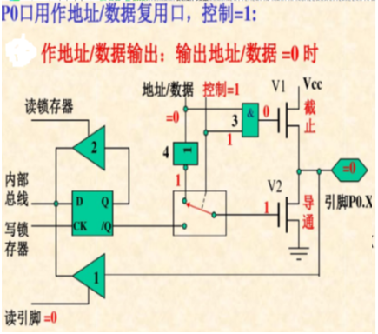
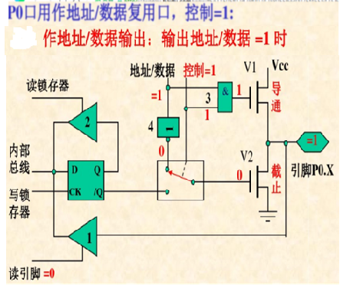
2.3 并行I/O口
（2）用作地址/数据端口时
P0作为复合总线输出时：
CPU发出控制信号为“1”，打开与门，使MUX打向上边，内部地址/数据线与场效应管连接。此时上下两个FET处于反相，形成推拉式电路结构，提高负载能力。P0输出为“0”时工作情况如左下图，P0输出为“1”时工作情况如右下图。

Slide 52
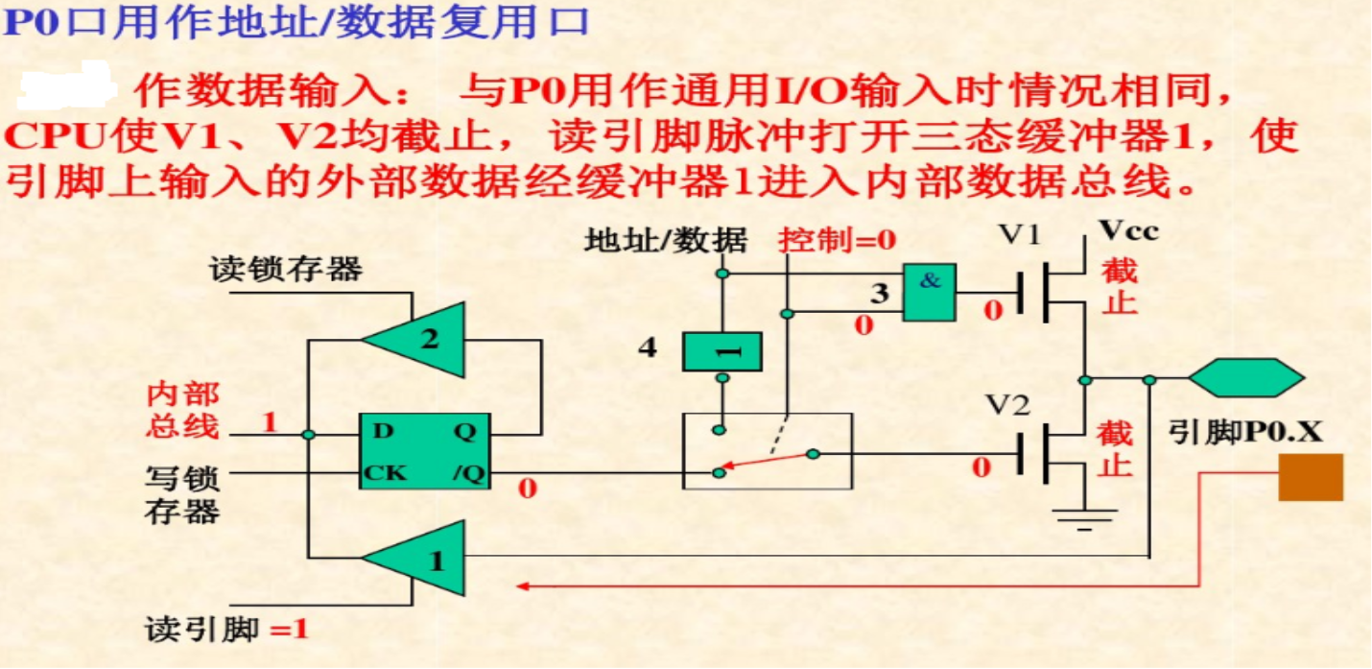
2.3 并行I/O口
P0作为复合总线输入时：

Slide 53
P1口是准双向单功能口，只作通用I/O口使用。 字节地址90H，位地址90H～97H。有内部上拉电阻，没有高阻抗输入状态。作为输出口时，不需要外接上拉电阻。读引脚输入时，必须先向锁存器写1，故为准双向口。
2.3 并行I/O口
2.3.2 P1口
继续：P1口
【P1特点】:
P1口位电路结构由三部分组成：
（1）一个数据输出锁存器（D触发器），用于输出数据位的锁存。
（2）两个三态的数据输入三态门缓冲器BUF1和BUF2，
分别用于锁存器数据和引脚数据的输入缓冲。
（3）数据输出驱动电路，由一个场效应管（FET）和一个片
内上拉电阻组成。

Slide 54
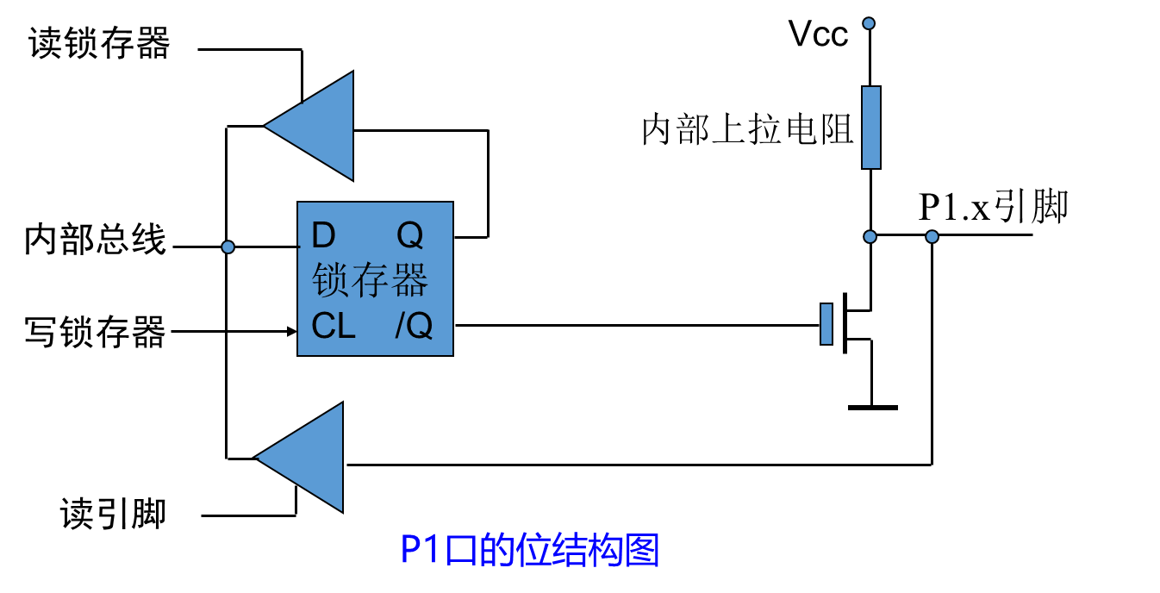
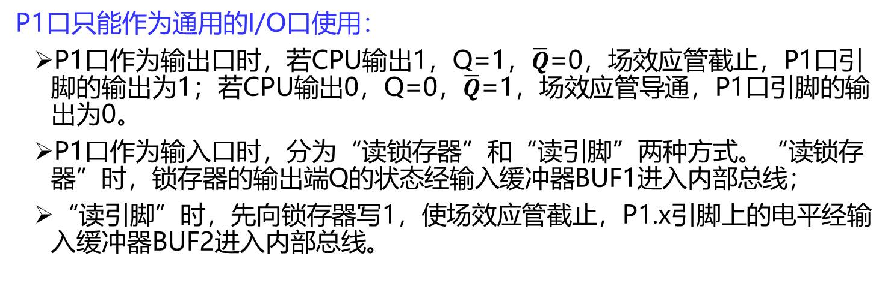
2.3 并行I/O口
BUF1
FET
BUF2
P1口只能作为通用的I/O口使用：
P1口作为输出口时，若CPU输出1，Q=1，$\overline{Q}$=0，场效应管截止，P1口引脚的输出为1；若CPU输出0，Q=0，$\overline{Q}$=1，场效应管导通，P1口引脚的输出为0。
P1口作为输入口时，分为“读锁存器”和“读引脚”两种方式。“读锁存器”时，锁存器的输出端Q的状态经输入缓冲器BUF1进入内部总线；
“读引脚”时，先向锁存器写1，使场效应管截止，P1.x引脚上的电平经输入缓冲器BUF2进入内部总线。

Slide 55
2.3 并行I/O口
2.3.3 P2口
【P2口特点】:
P2口字节地址为A0H，位地址A0H～A7H，是一个准双向双功能口 —“通用数据I/O端口”和“高八位地址总线”端口。
P2口位电路结构包括：
（1）一个数据输出锁存器，用于输出数据位的锁存。
（2）两个三态数据输入缓冲器BUF1和BUF2，分别用于锁存器数据和引脚数据的输入缓冲。
（3）一个多路转接开关MUX，它的一个输入是锁存器的Q端，另一个输入是内部地址的高8位。
（4）输出驱动电路，由场效应管（FET）和内部上拉电阻组成。某一位的位电路结构如图2-16所示。

Slide 56
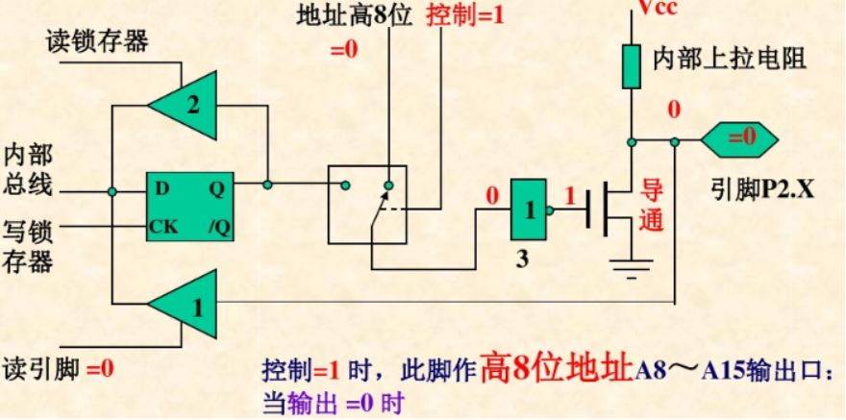
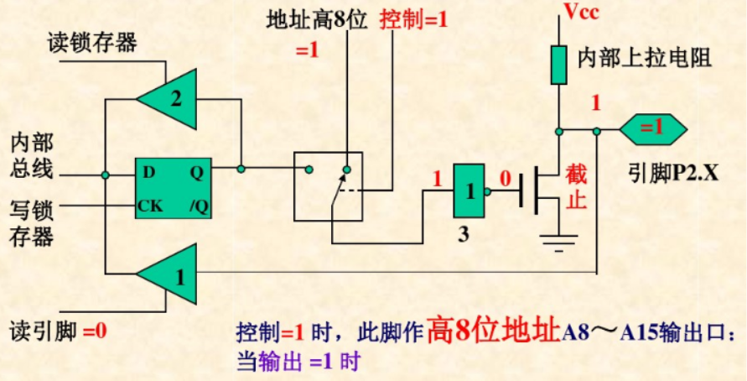
2.3 并行I/O口
（1）P2口用作地址总线
在内部控制信号作用下，MUX与“地址”接通。当“地址”线为0时，场效应管导通，P2口引脚输出0；当“地址”线为1时，场效应管截止，P2口引脚输出1。二种工作过程，如图所示。

Slide 57
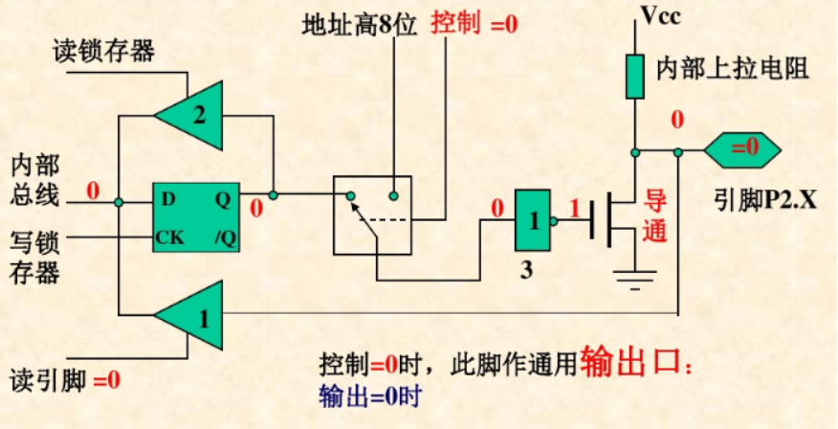
2.3 并行I/O口
（2）P2口用作通用I/O口
内部控制信号=0的作用下，MUX与锁存器的Q端接通。
P2作为输出时：
如CPU输出“1”，则Q=“1”，场效应管截止，P2.x引脚输出“1”，如左图所示。CPU输出“0”时，Q=“0”，场效应管导通，P2.x引脚输出“0”如右图所示。

Slide 58
2.3 并行I/O口
P2作为输入时：
分为“读引脚” 和“读锁存器”两种方式。
“读引脚”时：CPU先向锁存器（D触发器）写“1”，使场效应管截止。然后发出读引脚信号“1”，三态门打开，这样P2.x引脚上的电平经下方的三态门进入内部总线。
“读锁存器”时：CPU先向锁存器写“1”，场效应管截止。然后发出读锁存器信号“1”，这样Q端信号经上方的三态门进入内部总线。

Slide 59
2.3 并行I/O口
2.3.4 P3口
P3口字节地址为B0H，位地址为B0H～B7H。内部有上拉电阻，不存在高阻抗输入状态，输入时需将相应锁存器置1，是一个准双向双功能口 —“通用数据I/O端口”和“第二功能端口”
【P3口特点】:
P3口位电路结构包括：
（1）数据输出锁存器（D触发器）用于输出数据位的锁存。
（2）2个三态数据输入缓冲器，分别用于读锁存器、读引脚数据。1个同向隔离门和1个与非门。
（3）输出驱动电路，由“与非门”、场效应管（FET）和内部上拉电阻组成。

Slide 60
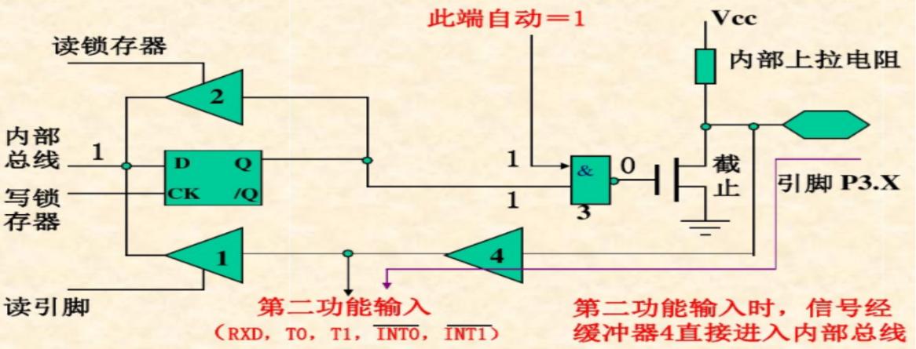
2.3 并行I/O口
（1）P3口用作第二输入/输出功能
当选择第二功能输入时，锁存器和第二输出功能端均应置“1”， 保证场效应管截止，P3.x引脚的信息由输入缓冲器（同门）的输出获得，如上图；当选择第二功能输出（WE、RD、TXD）时，该位的锁存器要置“1”，使“与非门”为开启状态，如下图。
输入：
×
0
输出：
1
0

Slide 61
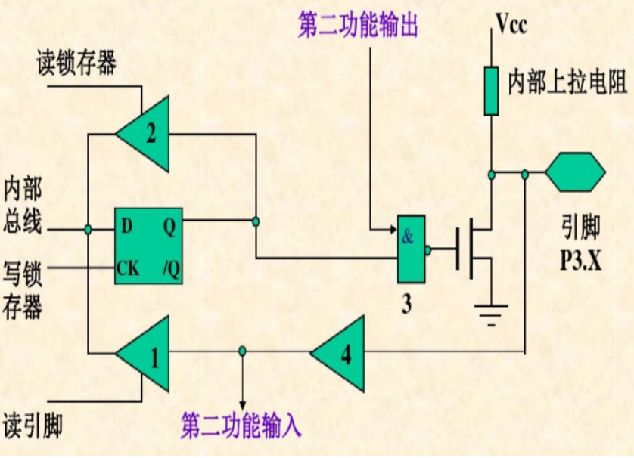
2.3 并行I/O口
（2）P3口用作通用I/O口
当P3口作通用IO口输出时，第二输出功能端置“1”，“与非门”为开启状态。
CPU输出1时，Q=1，场效应管截止，P3.x引脚输出为1；
CPU输出0时，Q=0，场效应管导通，P3.x引脚输出为0。
当P3口用作通用IO口输入时，有“读引脚”和“读锁存器”两种方式：
“读引脚”时：P3.x位的输出锁存器（D触发器）和第二输出功能端均应置1，场效应管截止。P3.x引脚信息通过输入同门和下边的三态门进入内部总线，完成“读引脚”操作。
“读锁存器”时，图上方三态门开启将锁存器的信息返回内部总线。
1
1
1
1
1
1
1
0
×
1
0
×
输出
输入

Slide 62
2.3 并行I/O口
注意：通常情况下，P3口不做通用I/O口，以充分利用单片机的第二功能。
I/O口总结:
准双向口与双向口的差别：
P1、P2、P3都是准双向口：“读引脚”输入时要先写“1”；内部有上拉电阻，输出时无需外加上拉电阻。
P0作通用I/O口时，为准双向口：“读引脚”输入时要先写“1”；输出时要外加上拉电阻。
P0作地址/数据口时，为真正的双向口。

Slide 63
2.3 并行I/O口
2.3.5 并行端口在使用时应注意的问题
Vdd
“灌电流”还是“拉电流” ---- 大电流负载的连接 (以AT89C51为例)
1）使用灌电流的方式与电流较大的负载直接连接时，P0口每个口线可以吸收约3.2mA的电流而保证端口电平不高于0.45V（见右上图）。
2）采用拉电流方式连接负载时，AT89C51所能提供“拉电流”仅为80µA，否则输出的高电平会急剧下降。如果采用右下图的方式，试图向端口输出一个高电平去点亮LED，会发现，端口输出的电平不是“1”而是“0”！
【注】现在已出现如PIC等单片机可以提供较大的“拉电流”，具体问题灵活掌握。
Vdd
Px.y
灌电流方式
输出”0”
点亮LED
拉电流方式
输出高电平
点亮LED
Vdd
Px.y
目录

Slide 64
第2章 AT89S51单片机内部结构
2.1
内部结构及引脚定义
2.2
程序和数据存储器
2.3
并行I/O口
2.4
CPU、时钟电路与时序
2.5
复位操作和复位电路
2.6
低功耗节电模式
2.7
看门狗定时器的使用

Slide 65
2.4 CPU、时钟电路与时序
2.4.1 CPU
AT89S51内部的CPU由运算器和控制器所构成。
运算器：
1．算术逻辑运算单元ALU 算术、逻辑运算，具有位操作功能。
2．累加器A。使用最频繁的寄存器，可写为Acc。
3．程序状态字寄存器PSW
控制器：
程序计数器PC（16位）是控制器中最基本的寄存器，它不属于特殊功能寄存器，在物理结构上是独立的，且不可访问。PC永远指向下一条要执行指令的首地址。

Slide 66
2.4 CPU、时钟电路与时序
PC 工作方式有以下几种：
（1）程序计数器PC自动加1
（2）执行转移指令时（如if case while等）， PC将被置入新的数值，从而使程序的流向发生变化。
（3）执行子程序调用或中断调用时，完成下列操作：
① PC的现行值保护（堆栈）
② 将子程序入口地址或中断向量的地址送入PC。
程序计数器的计数宽度决定了程序存储器的地址范围。AT89S51单片机中的PC位数为16位，故可对64KB（ 2¹⁶B）的程序存储器进行寻址。

Slide 67
2.4 CPU、时钟电路与时序
2.4.2 时钟电路
时钟频率直接影响单片机的速度，电路的质量直接影响系统的稳定性。
常用时钟电路有两种方式：内部时钟方式和外部时钟方式。
1.内部时钟方式
两引脚间跨接石英晶体振荡器和微调电容，形成稳定振荡器，经片内电路反相放大后，向单片机内部输入时钟信号。
C1和C2典型值通常选择为15-30pF左右。目前，常用的晶体的振荡频率在1.2MHz～12MHz之间。
AT89S51
30pF
XTAL1
1
30pF
XTAL2
XTAL2
至内部
时钟电路

Slide 68

2.4 CPU、时钟电路与时序
2.4.2 时钟电路
时钟频率直接影响单片机的速度，电路的质量直接影响系统的稳定性。
常用时钟电路有两种方式：内部时钟方式和外部时钟方式。
2.外部时钟方式
外部时钟源直接接到XTAL1端，XTAL2端悬空。
常用于多片AT89S51单片机同时工作。
XTAL1
XTAL2
悬空

Slide 69
2.4 CPU、时钟电路与时序
2.4.3 时序
CPU执行指令要按照一定时间顺序来进行。AT89S51的时序单位有四个，分别是时钟周期（节拍，用P表示）、状态（S）、机器周期和指令周期。
单片机执行指令的各种时序均与时钟周期有关。
① 时钟周期T：又称为振荡周期、节拍（用P表示），由外接晶体或外输入时钟来决定。其值为振荡器频率的倒数。它是时序中最小的时间单位。
例如:在单片机外接1MHz的晶体，则单片机的系统时钟的频率为1MHz，时钟周期为1µs。
② 状态（用S表示）：单片机振荡脉冲经过二分频后即得到整个单片机工
作系统的状态。两个时钟周期为一个状态，前一周期对应的节拍定义为P1，后一周期对应的节拍定义为P2。
T
S1
P1
P2

Slide 70
2.4 CPU、时钟电路与时序
3. 机器周期 CPU完成一个基本操作所需的时间称为机器周期。
一条指令分为几个基本操作（如取指令、读数据、写数据等）。每个机器周期完成一个基本操作。51单片机每12个时钟周期为1个机器周期。
4. 指令周期 执行一条指令所需的时间。
AT89S51单片机中按字节可分为单字节、双字节、三字节指令。因此执行一条指令的时间也不同。对于简单的单字节单周期指令，取出指令立即执行，只需一个机器周期的时间。而有些复杂的指令，如转移、乘、除指令则需两个或多个机器周期。
从指令的执行时间看，单字节和双字节指令一般为单机器周期和双机器周期，三字节指令都是双机器周期，只有乘、除指令占用4个机器周期（单字节）。
T
S1
S2
S3
S4
S5
S6
机器周期

Slide 71
2.4 CPU、时钟电路与时序
51单片机指令，可分为六种基本的时序:
(1) 单字节单周期指令；(2) 单字节双周期指令；
(3) 单字节四周期指令；(4) 双字节单周期指令；
(5) 双字节双周期指令；(6) 三字节双周期指令。
执行一条指令时，可分为取指令阶段和指令执行阶段。
取指令阶段，PC计数器（存了指令的地址）送地址到程序存储器，并从中取出需要执行指令的操作码和操作数。指令执行阶段，对指令操作码进行译码，以产生一系列控制信号完成指令的执行。

Slide 72
第2章 AT89S51单片机内部结构
2.1
内部结构及引脚定义
2.2
程序和数据存储器
2.3
并行I/O口
2.4
CPU、时钟电路与时序
2.5
复位操作和复位电路
2.6
低功耗节电模式
2.7
看门狗定时器的使用

Slide 73
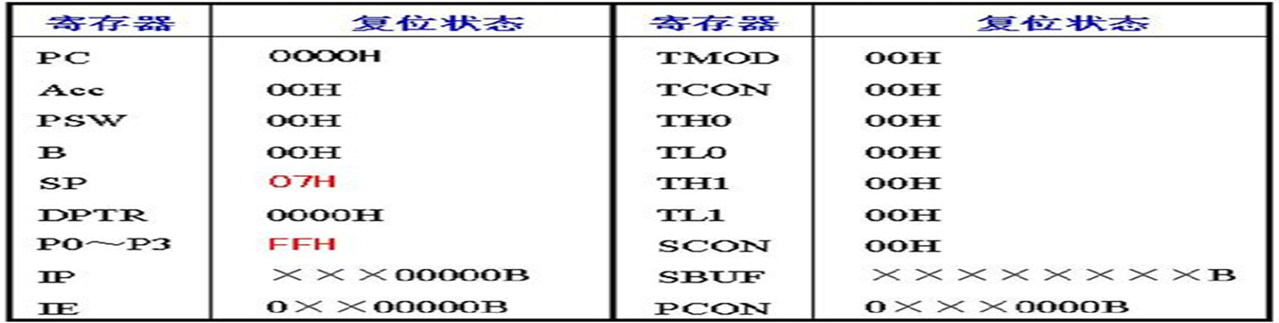
2.5 复位操作和复位电路
1.复位操作
复位包括有上电自动复位和人工按键复位两种方式。复位可使机器开始工作，重新开始单片机的初始化操作，恢复正常状态。
在RST引脚加上大于2个机器周期的高电平就可使AT89S51复位。复位时，PC初始化为0000H，CPU从0000H开始执行程序。
除程序计数器PC之外，复位操作还对其它一些寄存器有影响：SP=07H ，P0-P3的引脚均为1（高电平）。

Slide 74
2.5 复位操作和复位电路
2.复位电路
AT89S51单片机的复位是由外部复位电路实现的。典型的上电自动复位和人工按键复位两种方式的电路图如下。
复位条件：RST引脚保持2个机器周期以上的高电平时。但注意不能一直保持高电平，不然单片机会一直进行复位。
Vcc
Vcc
MCS-51
RST
MCS-51
RST
C
1μF
1kΩ
R
51kΩ
自动上电复位电路
具有手动复位功能的复位电路

Slide 75
2.4 CPU、时钟电路与时序
AT89S51单片机的最小应用系统：
（1）4KB的Flash，128B的RAM，4个I/O
（2）时钟电路
（3）复位电路
只能作为小型的数字量测控单元。

Slide 76
第2章 AT89S51单片机内部结构
2.1
内部结构及引脚定义
2.2
程序和数据存储器
2.3
并行I/O口
2.4
CPU、时钟电路与时序
2.5
复位操作和复位电路
2.6
低功耗节电模式
2.7
看门狗定时器的使用

Slide 77
2.6 低功耗节电模式
51单片机工作中需要20MA左右的电流。在程序不运行时可采用低功耗工作方式，包括空闲、掉电两种模式，其控制电路如下：

Slide 78
2.6 低功耗节电模式
由电源控制寄存器PCON的低两位来控制：
SMOD：串行通讯的波特率选择位
GF1、GF0：未定义位
PD：掉电模式控制位。
IDL=0，单片机处于正常工作状态；
IDL=1，单片机进入空闲（Idle）模式。
IDL：空闲模式控制位。
PD=0 ，单片机处于正常工作状态。
PD=1，单片机进入掉电（Power Down）模式 。
SFR 87H
PCON
D7 D6 D5 D4 D3 D2 D1 D0
SMOD | / | / | / | GF1 | GF0 | PD | IDL

Slide 79
2.6 低功耗节电模式
1. 空闲模式
空闲模式的进入：置IDL=1，进入空闲模式。此时CPU的时钟信号被关断（运算器、控制器不工作），而单片机内部的振荡器、内部RAM、定时器、串行口、中断系统、串口等外围电路仍继续工作。
空闲状态下工作电流一般为5mA左右。
空闲模式的退出：
（1）响应中断退出，即中断响应时，IDL位则被片内硬件自动清0，可退出空闲模式。
（2）硬件复位退出，系统硬件复位时，SFR初始化，PCON被复位。

Slide 80
2.6 低功耗节电模式
2. 掉电模式
掉电模式的进入：置PD=1，进入掉电模式。此时外部晶振停振，CPU、定时器、串行口等外围电路全部停止工作，只有内部RAM和外部中断工作。在掉电方式下工作电流为50uA左右。
掉电模式的退出：
（1）硬件系统复位。硬件复位时SFR初始化，PCON被系统复位。
（2）外部中断复位。使用外部中断退出时，INT端应采用电平触发方式使振荡器重新启动，PD位则被片内硬件自动清0，可退出掉电模式。

Slide 81
第2章 AT89S51单片机内部结构
2.1
内部结构及引脚定义
2.2
程序和数据存储器
2.3
并行I/O口
2.4
CPU、时钟电路与时序
2.5
复位操作和复位电路
2.6
低功耗节电模式
2.7
看门狗定时器的使用

Slide 82
2.7 看门狗定时器
看门狗定时器（WDT，Watch Dog Timer），实际上就是一个计数器。程序开始运行后看门狗开始计数。如果程序运行正常，每过一段时间CPU就发出指令，让还没记满数的看门狗置零，重新开始计数；如果程序运行异常，如出现“跑飞”或“卡死”等，CPU 就不会清零看门狗了，计数持续递增，等看门狗记满数后，就会产生溢出，给RST一个高电平复位信号，使单片机自动复位，不用采用人工监视、人工复位了。
AT89S51集成了一个14位的WDT，其看门狗复位寄存器WDTRST，对应SFR中的地址A6H。不在头文件reg51.h中。
WDTRST使用前需声明：
sfr WDTRST=0xa6;
WDT的启动或复位命令如下：
WDTRST=0x1e; //启动
WDTRST=0xe1;

Slide 83

章节总结
串行口
外部中断
定时计数器
片外RAM
数据
地址
控制
拉电流、灌电流

Slide 84

章节总结
什么是准双向I/O口？I/O口是怎样工作的？
低功耗节电模式有哪两种？怎样进入和退出的？
ROM、RAM、I/O
时钟、复位电路
WDT工作原理是什么？
为什么要进行复位？最小单片机系统都包括哪些部件？
空闲、掉电
硬件复位、中断
时序单位有哪些？
使用内部和外部时钟时，引脚怎么接线？
堆栈和弹栈按照什么原则进行？初始化后SP地址是什么？
为什么要设置SP？
先进后出
07H
占用工作寄存器组
时钟、状态、机器、指令周期

Slide 85
第2章自查作业
一、名词解释 ACC、PSW、PC、SP、DPTR、WDT、PCON
二、综合题
1. 简述AT89S51单片机中PC、DPTR、PSW、SP、WDT的作用。
2. AT89S51单片机存储器分为哪几个存储区域，每个存储区域的空间地址范围是多少？如何进行访问？
3．AT89S51单片机片内RAM低128个单元划分为哪三个主要部分？各部分的主要功能是什么？
4． AT89S51单片机复位后，SP、PC和I/O口的内容分别为多少？
5. 为什么把AT89S51单片机的部分I/O口称为“准双向”口？
6. 上电复位后：堆栈指针SP的值是多少? 系统默认栈区的起始地址是多少？在编程时，为什么通常还要对SP重新赋值?
7. 考虑程序加密的需要， AT89S51单片机既使用片内ROM（带有加密功能）又使用片外ROM，这种情况下，硬件电路需要具备哪些必要条件？
8. AT89S51单片机ROM区有6个特殊单元，列出它们的地址并说明其作用。
9. 列出寄存器R0～R3在内部RAM中的对应地址及对应的RS1和RS0的取值。
10. MCS-51系列单片机和片外RAM/ROM连接时，P0口和P2口分别传送什么信号？为什么P0口需要采用片外地址锁存器？
11. 通常情况下，AT89S51单片机端口“拉电流”和“灌电流”两种方式中，哪种方式输出电流较大?
12. 简述WDT工作原理。
13. AT89S51单片机的引脚可以分为哪三类？都包括哪些引脚？
14. AT89S51单片机扩展片外64K RAM时，用什么方式寻址？需要用到哪些寄存器？

Slide 86
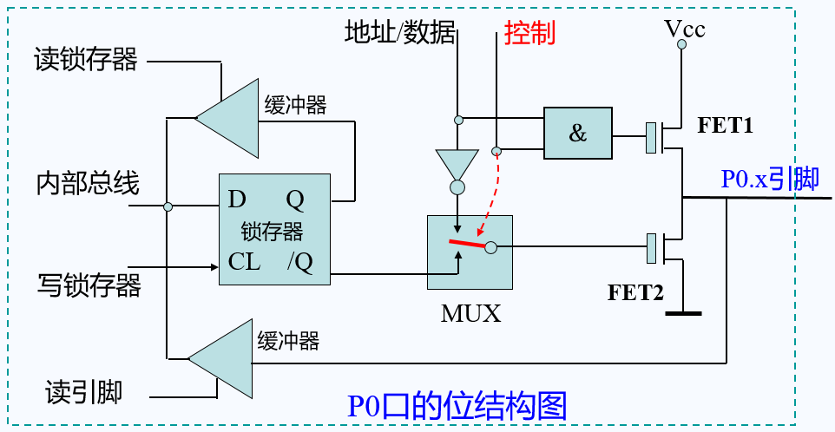
2.5.1 P0口
简介
地址80-87H，双功能 —“通用I/O口”“地址/数据复用口”
0:截止
1:导通
1
0

Slide 87
2.5.1 P0口
简介
地址80-87H，双功能 —“通用I/O口”“地址/数据复用口”
0:截止
1:导通
1
0

Slide 88
2.5.1 P0口
特点
特点1：作通用I/O口时为准双向口
?
① P0作通用口输出时：

Slide 89
2.5.1 P0口
特点
特点1：作通用I/O口时为准双向口
?
原因一：
输出时需外接上拉电阻
① P0作通用口输出时：
地址/数据
Vcc
Vcc
读锁存器
控制(=0 )
缓冲器
＆
FET1
×
P0.x引脚
内部总线
0
D Q
锁存器
CL /Q
0:截止
1:导通
1
0
1
1
写锁存器
FET2
×
0
MUX
读引脚
缓冲器
P0口的位结构图

Slide 90
2.5.1 P0口
特点
特点1：作通用I/O口时为准双向口
?
② P0作通用端口输入时：

Slide 91
2.5.1 P0口
特点
特点1：作通用I/O口时为准双向口
?
② P0作通用端口输入时：
2种读入方式，已加上拉电阻
地址/数据
Vcc
Vcc
读锁存器
控制(=0 )
缓冲器
＆
FET1
1
×
P0.x引脚
内部总线
D Q
锁存器
CL /Q
0
状态1和0
都能正确读入
0
写锁存器
1
×
FET2
MUX
读引脚
缓冲器
P0口的位结构图

Slide 92
2.5.1 P0口
特点
原因二：
读引脚输入时需预先写1
特点1：作通用I/O口时为准双向口
?
② P0作通用端口输入时：
2种读入方式，已加上拉电阻
地址/数据
Vcc
Vcc
读锁存器
控制(=0 )
缓冲器
＆
FET1
1
×
P0.x引脚
内部总线
D Q
锁存器
CL /Q
0
状态1和0
都能正确读入
0
写锁存器
1
×
引脚状态恒为0，
无法正确读入
FET2
MUX
读引脚
缓冲器
P0口的位结构图

Slide 93
思考
内部总线I/O口状态与引脚状态一定是相同的么？
如果不是，哪些情况下不同？
不一定！！！

Slide 94
2.5.1 P0口
特点
特点2：作地址/数据口时为真正双向口！
作地址输出、作数据输入：
地址/数据
Vcc
读锁存器
控制(=1)
0
缓冲器
0
＆
FET1
×
0
内部总线
D Q
锁存器
CL /Q
P0.x引脚
1
写锁存器
FET2
MUX
读引脚
缓冲器
P0口的位结构图
输出时，场效应管FET1和FET2形成“推拉式”控制

Slide 95
2.5.1 P0口
特点
特点2：作地址/数据口时为真正双向口！
作地址输出、作数据输入：
地址/数据
Vcc
读锁存器
控制(=1)
1
缓冲器
1
＆
FET1
1
内部总线
D Q
锁存器
CL /Q
P0.x引脚
0
写锁存器
FET2
×
MUX
读引脚
缓冲器
P0口的位结构图
输出时，场效应管FET1和FET2形成“推拉式”控制

Slide 96
2.5.1 P0口
特点
特点2：作地址/数据口时为真正双向口！
作地址输出、作数据输入：
地址/数据
Vcc
读锁存器
控制(=0)
缓冲器
＆
FET1
内部总线
×
1
D Q
锁存器
CL /Q
0和1
都能顺
利读入
P0.x引脚
0/1
0/1
写锁存器
FET2
×
MUX
读引脚
缓冲器
P0口的位结构图
只能读引脚输入，且CPU自动使FET1和FET2截止

Slide 97
地址/数据口分时复用的实现：
完整的地址信号
64K ROM
AT89S51
P2.7
:
:
:
P2.0
P0.7
:
:
:
P0.0
ALE
/EA
/PSEN
A15
A14
:
:
A8
A7 O7
: :
: :
A0 O0
OE
三态输出的数据口由/OE控制
D7 Q7
74LS373
D0 Q0
G /L
注意，如果P0口已作为地址/数据复用口，就不能再作为通用I/O口使用。

Slide 98
课堂小结
【P0总结】:
P0口为双功能口—“通用I/O口”和“地址/数据复用口” ：
（1）当P0口用作通用I/O口时，输出需外接上拉电阻，输入需先向锁存器写1，是准双向口；
（2）当P0口用作地址/数据复用口时，传输低8位地址和数据，是真正双向口。
【本节要点】:
（1）重点掌握P0口作双向口和准双向口的区别；
（2）掌握P0双功能口的实现过程；
（3）了解P0口的内部结构及控制机理。
返回P0口

